Slide 1
Lenguajes Formales y Autómatas
Clase 2 – Alfabetos y Palabras

Slide 2
Agenda
Alfabetos y palabras
Conceptos básico
Alfabeto
Palabra o cadena
Lenguaje
Operaciones con alfabetos
Operaciones con cadenas
Operaciones con Lenguajes

Slide 3
Alfabetos y palabras
1

Slide 4

Módulo: Alfabetos y palabras
Alfabeto [V] (Definición 1.1): Un alfabeto es un conjunto no vacío y finito de símbolos [KELLEY]
Estos símbolos también pueden ser llamados letras y podemos listar los siguientes ejemplos:
{a, b, c, …, z}
{a, b, c}
{1, 2, 3, 4}
{casa, perro, awb}
Recordar la definición antes de nombrar un alfabeto, por ejemplo los números naturales no podrían ser un alfabeto porque no es un conjunto finito

Slide 5
Módulo: Alfabetos y palabras
Palabra o cadena [w](Definición 1.2): Una palabra sobre un alfabeto es una secuencia finita de símbolos de dicho alfabeto [KELLEY]
En la definición se puede observar que, en Teoría de Lenguajes Formales, las palabras no necesitan tener sentido o significado
bbca es una palabra sobre el alfabeto {a, b, c}
casacasaawbperro es una palabra sobre el alfabeto {casa, perro, awb}
perro es una palabra sobre el alfabeto ,a, b, c, …, z
Un programa de computador es una palabra sobre el alfabeto conformado por los 256 caracteres ASCII

Slide 6
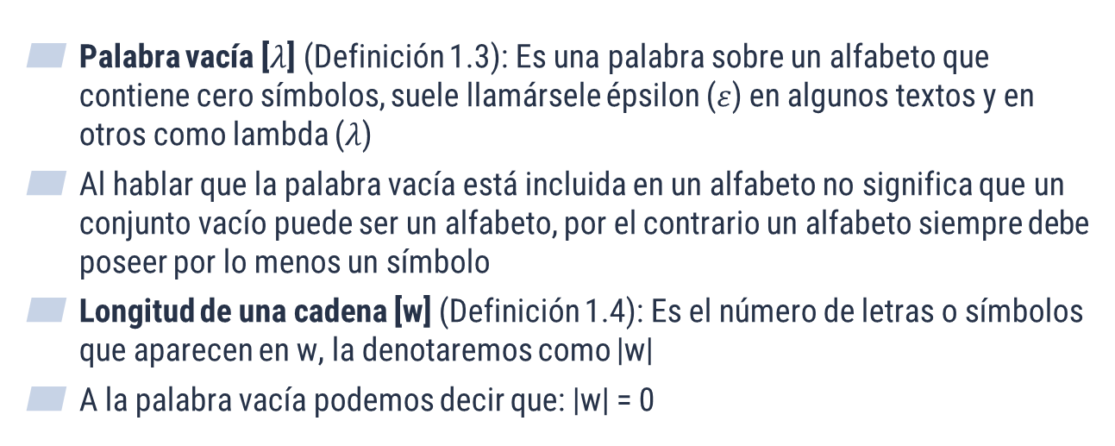
Módulo: Alfabetos y palabras
Palabra vacía [$λ$] (Definición 1.3): Es una palabra sobre un alfabeto que contiene cero símbolos, suele llamársele épsilon ($ε$) en algunos textos y en otros como lambda ($λ$)
Al hablar que la palabra vacía está incluida en un alfabeto no significa que un conjunto vacío puede ser un alfabeto, por el contrario un alfabeto siempre debe poseer por lo menos un símbolo
Longitud de una cadena [w] (Definición 1.4): Es el número de letras o símbolos que aparecen en w, la denotaremos como |w|
A la palabra vacía podemos decir que: |w| = 0

Slide 7
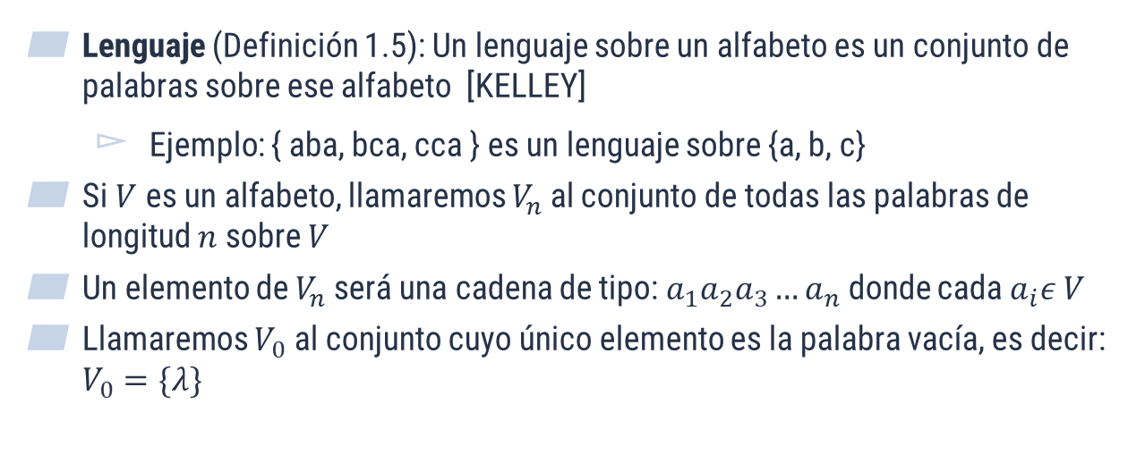
Módulo: Alfabetos y palabras
Lenguaje (Definición 1.5): Un lenguaje sobre un alfabeto es un conjunto de palabras sobre ese alfabeto [KELLEY]
Ejemplo: { aba, bca, cca } es un lenguaje sobre {a, b, c}
Si $V$ es un alfabeto, llamaremos $V_{n}$ al conjunto de todas las palabras de longitud $n$ sobre $V$
Un elemento de $V_{n}$ será una cadena de tipo: $a_{1}a_{2}a_{3}…a_{n}$ donde cada $a_{i}ε V$
Llamaremos $V_{0}$ al conjunto cuyo único elemento es la palabra vacía, es decir: $V_{0}=\{λ\}$

Slide 8
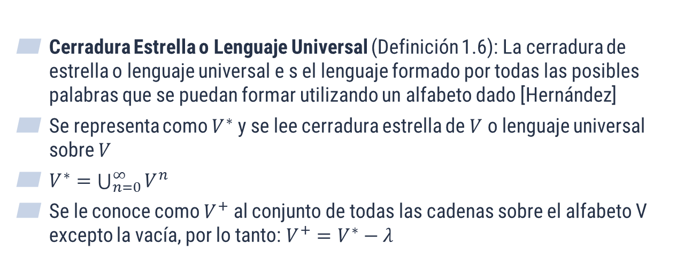
Módulo: Alfabetos y palabras
Cerradura Estrella o Lenguaje Universal (Definición 1.6): La cerradura de estrella o lenguaje universal e s el lenguaje formado por todas las posibles palabras que se puedan formar utilizando un alfabeto dado [Hernández]
Se representa como $V^{∗}$ y se lee cerradura estrella de $V$ o lenguaje universal sobre $V$
$V^{∗}=\bigcup_{n=0}^{∞}{V^{n}}$
Se le conoce como $V^{+}$ al conjunto de todas las cadenas sobre el alfabeto V excepto la vacía, por lo tanto: $V^{+}=V^{∗}−λ$

Slide 9
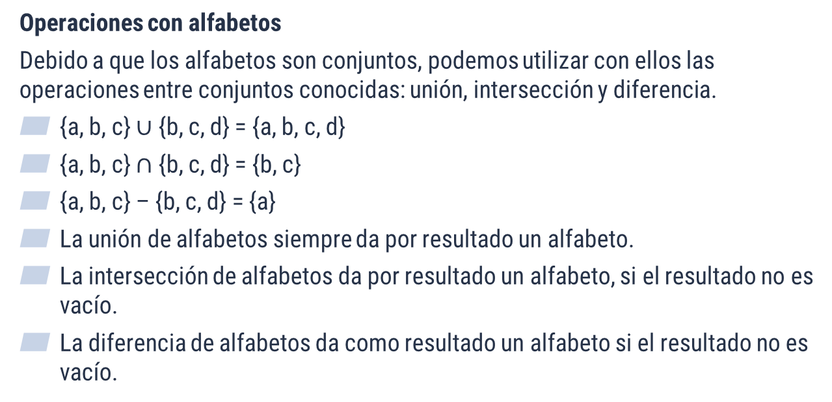
Módulo: Alfabetos y palabras
Operaciones con alfabetos
Debido a que los alfabetos son conjuntos, podemos utilizar con ellos las operaciones entre conjuntos conocidas: unión, intersección y diferencia.
{a, b, c} $∪$ {b, c, d} = {a, b, c, d}
{a, b, c} $∩$ {b, c, d} = {b, c}
{a, b, c} – {b, c, d} = {a}
La unión de alfabetos siempre da por resultado un alfabeto.
La intersección de alfabetos da por resultado un alfabeto, si el resultado no es vacío.
La diferencia de alfabetos da como resultado un alfabeto si el resultado no es vacío.

Slide 10
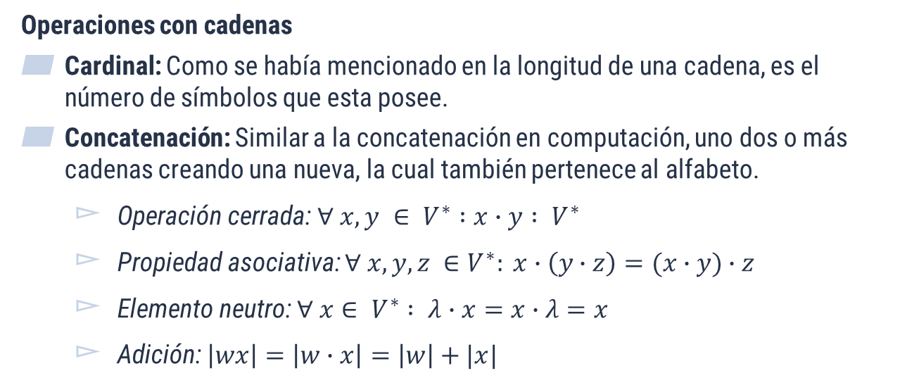
Módulo: Alfabetos y palabras
Operaciones con cadenas
Cardinal: Como se había mencionado en la longitud de una cadena, es el número de símbolos que esta posee.
Concatenación: Similar a la concatenación en computación, uno dos o más cadenas creando una nueva, la cual también pertenece al alfabeto.
Operación cerrada: $∀ x, y ∈ V^{∗} :x∙y : V^{∗}$
Propiedad asociativa: $∀ x, y, z ∈V^{∗}: x∙\left(y∙z\right)=(x∙y)∙z$
Elemento neutro: $∀ x∈ V^{∗} : λ∙x=x∙λ=x$
Adición: $\left|wx\right|=\left|w∙x\right|=\left|w\right|+|x|$

Slide 11
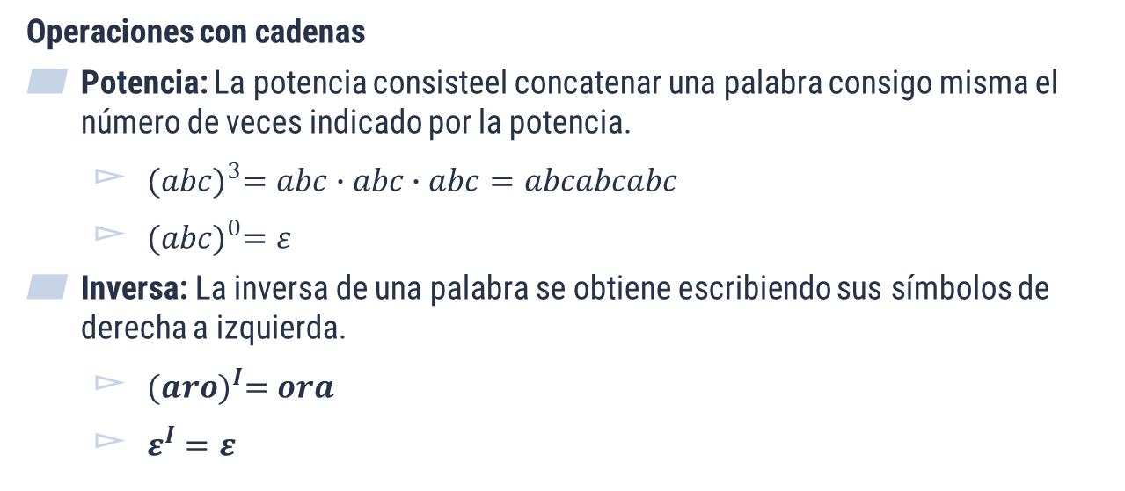
Módulo: Alfabetos y palabras
Operaciones con cadenas
Potencia: La potencia consisteel concatenar una palabra consigo misma el número de veces indicado por la potencia.
${(abc)}^{3}=abc∙abc∙abc=abcabcabc$
${(abc)}^{0}=ε$
Inversa: La inversa de una palabra se obtiene escribiendo sus símbolos de derecha a izquierda.
${(aro)}^{I}=ora$
$ε^{I}=ε$

Slide 12
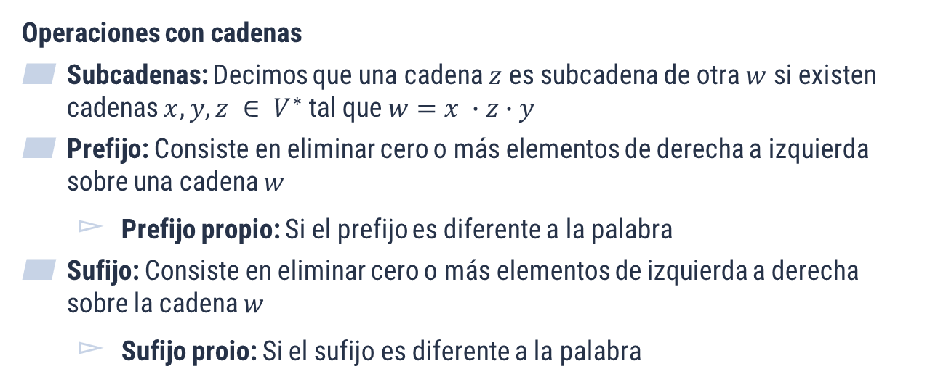
Módulo: Alfabetos y palabras
Operaciones con cadenas
Subcadenas: Decimos que una cadena $z$ es subcadena de otra $w$ si existen cadenas $x, y, z ∈ V^{∗}$ tal que $w=x ∙z∙y$
Prefijo: Consiste en eliminar cero o más elementos de derecha a izquierda sobre una cadena $w$
Prefijo propio: Si el prefijo es diferente a la palabra
Sufijo: Consiste en eliminar cero o más elementos de izquierda a derecha sobre la cadena $w$
Sufijo proio: Si el sufijo es diferente a la palabra

Slide 13
Bibliografía
Obras consultadas
[KELLY] KELL E Y, Dean. Teoría de Autómatas y Lenguajes Formales. Prentice Hall, 1995.
[HERNÁNDEZ] HERNÁNDEZ Rodríguez, Leonardo. Practique la Teoría de Autómatas y Lenguajes Formales. Elizcom, 2010.

Slide 14
¡Gracias por su atención!
¿Dudas?

